Slide 1


PROYECTO “SkillTrack”

Slide 2
PROYECTO “Skilltrack”
Joaquin Vicente Mardones Lecaros
Programador Frontend
INTEGRANTES DEL PROYECTO
Esteban Aguayo Bernales
Gestor de Base de datos
Claudio Hernan Jara Alvarez
Programador Backend

Slide 3
PROYECTO “Skilltrack”
DESCRIPCIÓN DEL PROYECTO
Problema
En el entorno educativo, la gestión y seguimiento de talleres extracurriculares suele realizarse de forma manual o dispersa, lo que genera dificultades para centralizar la información, monitorear el avance de los estudiantes y evaluar el impacto de las actividades. Esto provoca ineficiencias, poca visibilidad sobre los resultados y complica la toma de decisiones basada en datos
Propuesta de solución
Desarrollar una aplicación web integral que permita registrar, organizar y monitorear los talleres educativos, facilitando la gestión para docentes y administradores. La solución centraliza la información, automatiza el seguimiento de inscripciones, avances y resultados, e integra herramientas de reporte y análisis para apoyar la mejora continua y la toma de decisiones informada en la institución
Notes:
SkillTrack es una aplicacion web para la gestión eficiente de talleres extracurriculares que automatiza la inscripción, evaluación del progreso, generación de reportes académicos y supervisión por parte de tutores. El problema identificado es la gestión manual e ineficiente de talleres extracurriculares. Nuestra solución automatiza tres procesos clave: automatización de procesos, generación de reportes inteligentes, y seguimiento personalizado de progreso en estudiantes.

Slide 4
PROYECTO “Skilltrack”
Objetivo General
Desarrollar un aplicación web para gestionar talleres extracurriculares
Objetivos Específicos
Aumentar la eficiencia operativa
Facilitar la toma de decisiones estratégicas
Mejorar la transparencia y comunicación interna
Notes:
-Aumentar la eficiencia operativa
Reducir en al menos un 40% el tiempo dedicado a tareas administrativas asociadas a la gestión de talleres, mediante la digitalización y centralización de procesos en el sistema web.
-Facilitar la toma de decisiones estratégicas
Proveer reportes automáticos y paneles de indicadores que permitan a los directivos acceder a datos clave (inscripciones, asistencia, rendimiento) en tiempo real y tomar decisiones informadas en menos de 48 horas tras el cierre de cada ciclo de talleres.
-Mejorar la transparencia y comunicación interna
Garantizar que el 100% de los participantes (alumnos, docentes y administradores) tengan acceso a información actualizada sobre talleres, inscripciones y resultados, a través de módulos de comunicación y notificaciones integrados en la plataforma.

Slide 5
PROYECTO “Skilltrack”
Alcances
Registro, edición y seguimiento de talleres extracurriculares
Gestión de inscripciones
Generación de reportes y métricas clave
Autenticación y control de roles para usuarios
Registro de evidencias y resultados de talleres
limitaciones del proyecto
Dependencia tecnológica de Supabase
Escalabilidad limitada para múltiples instituciones
Funcionalidad de accesibilidad y carga avanzada de evidencia
El proyecto está destinado a tener una duración de 3 meses
Notes:
- Alcances: Sistema completo con dashboards diferenciados para coordinadores y profesores, gestión de estudiantes, talleres, evidencias y reportes
- Limitaciones: Sistema enfocado específicamente en talleres extracurriculares, requiere conexión a internet

Slide 6

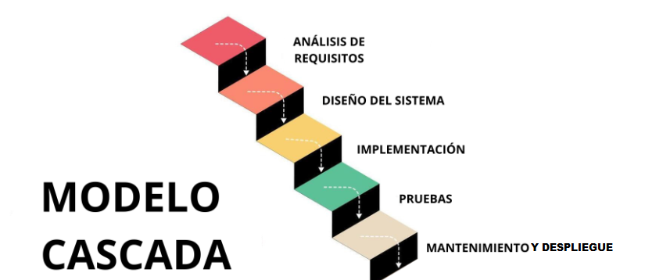
PROYECTO “Skilltrack”
Metodología de trabajo para el desarrollo del proyecto

Slide 7
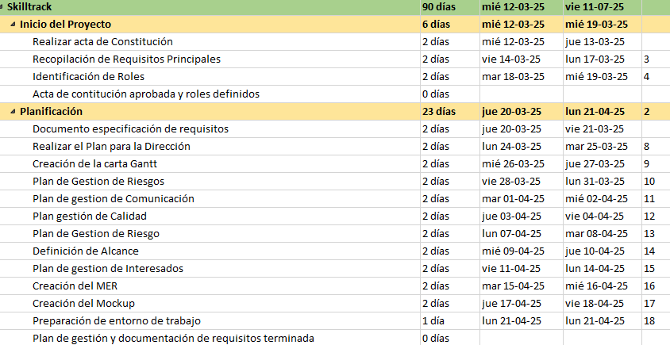
PROYECTO “Skilltrack”

Slide 8
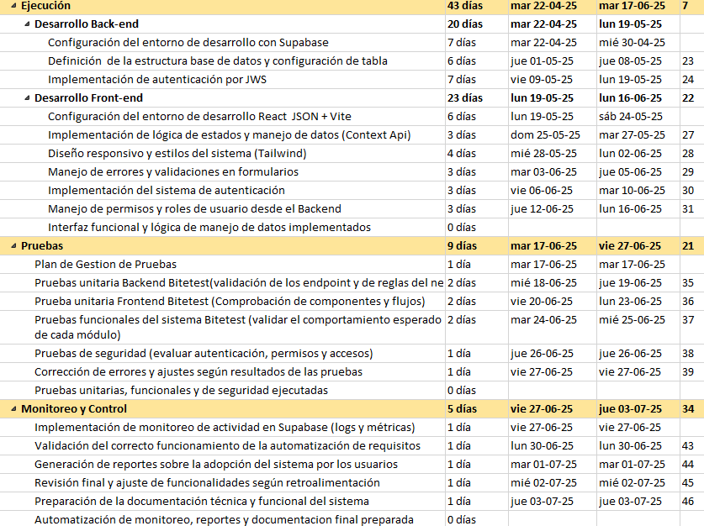
PROYECTO “Skilltrack”

Slide 9
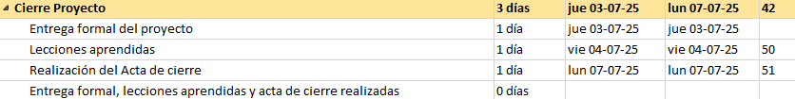
PROYECTO “Skilltrack”

Slide 10
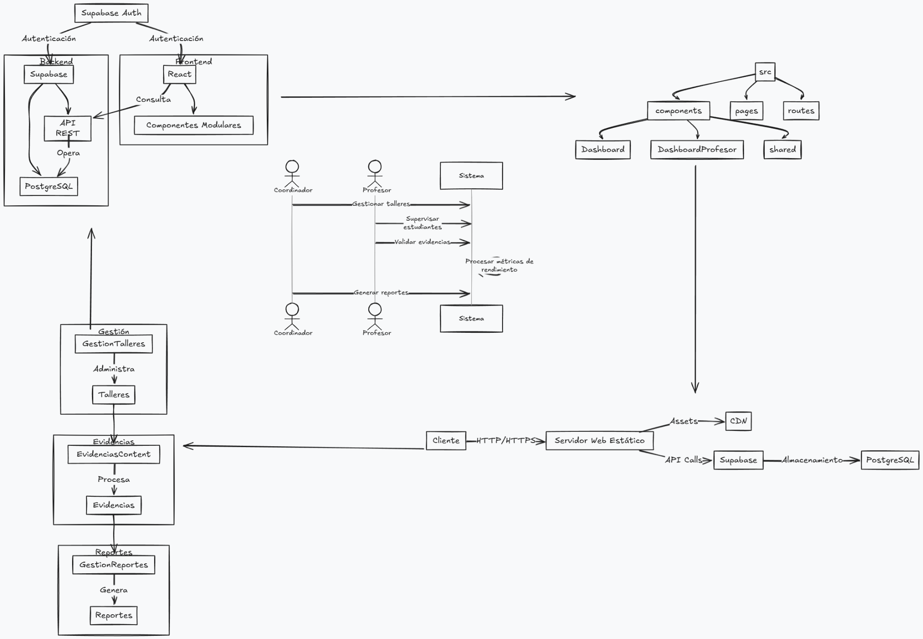

Vista Lógica (Arquitectura funcional del sistema)
Vista de Desarrollo (Vista de implementación)
Vista de Casos de Uso (Escenarios funcionales del usuario)
Vista de Procesos (Vista dinámica o de ejecución)
Vista Física (Infraestructura de despliegue)
Notes:
1. Vista Lógica (Arquitectura funcional del sistema)
Representa los módulos clave del sistema y sus responsabilidades:
Gestión de Talleres (GestionTalleres): administra los talleres.
Gestión de Evidencias (EvidenciasContent): procesa las evidencias de estudiantes.
Gestión de Reportes (GestionReportes): genera reportes de rendimiento.
Cada uno opera sobre entidades claras: Talleres, Evidencias, Reportes. El flujo de información conecta estos módulos a través del Frontend React, que consulta al Backend Supabase usando una API REST, respaldada por una base de datos PostgreSQL.
🧩 2. Vista de Desarrollo (Vista de implementación)
Se enfoca en cómo se estructura el código fuente:
Se usa un enfoque modular en la carpeta src, con subdirectorios como:
components: componentes reutilizables.
pages: vistas específicas.
routes: control de rutas.
shared: recursos compartidos.
Dashboards específicos:
Dashboard: para Coordinador.
DashboardProfesor: para Profesor.
El código sigue una separación clara de responsabilidades y escalabilidad. Todo esto se integra con React + Vite como stack principal del frontend.
🔁 3. Vista de Procesos (Vista dinámica o de ejecución)
Aquí se visualiza la interacción entre usuarios y sistema en tiempo real:
Actores: Coordinador y Profesor.
Flujos principales:
Gestionan talleres.
Supervisan estudiantes.
Validan evidencias.
Generan reportes.
El sistema procesa y transforma esa información en métricas de rendimiento.
Cada interacción desencadena llamadas API hacia Supabase, que opera con PostgreSQL para guardar, consultar o modificar datos en tiempo real.
🖧 4. Vista Física (Infraestructura de despliegue)
Describe cómo se despliega el sistema en la red:
Cliente accede vía HTTP/HTTPS al Servidor Web Estático (por ejemplo, Vercel o Netlify).
Este servidor entrega:
Assets desde un CDN.
Consultas API a Supabase.
Supabase gestiona tanto:
Autenticación (Supabase Auth).
Acceso y operación de datos en PostgreSQL.
Todo el flujo es asincrónico, seguro y eficiente.
🧍 5. Vista de Casos de Uso (Escenarios funcionales del usuario)
Muestra qué hacen los usuarios y cómo interactúan con el sistema:
Coordinador:
Administra talleres.
Supervisa evidencias.
Genera reportes.
Profesor:
Supervisa estudiantes.
Valida evidencias.
También genera reportes.
El sistema recibe estas órdenes y ejecuta los procesos correspondientes

Slide 11
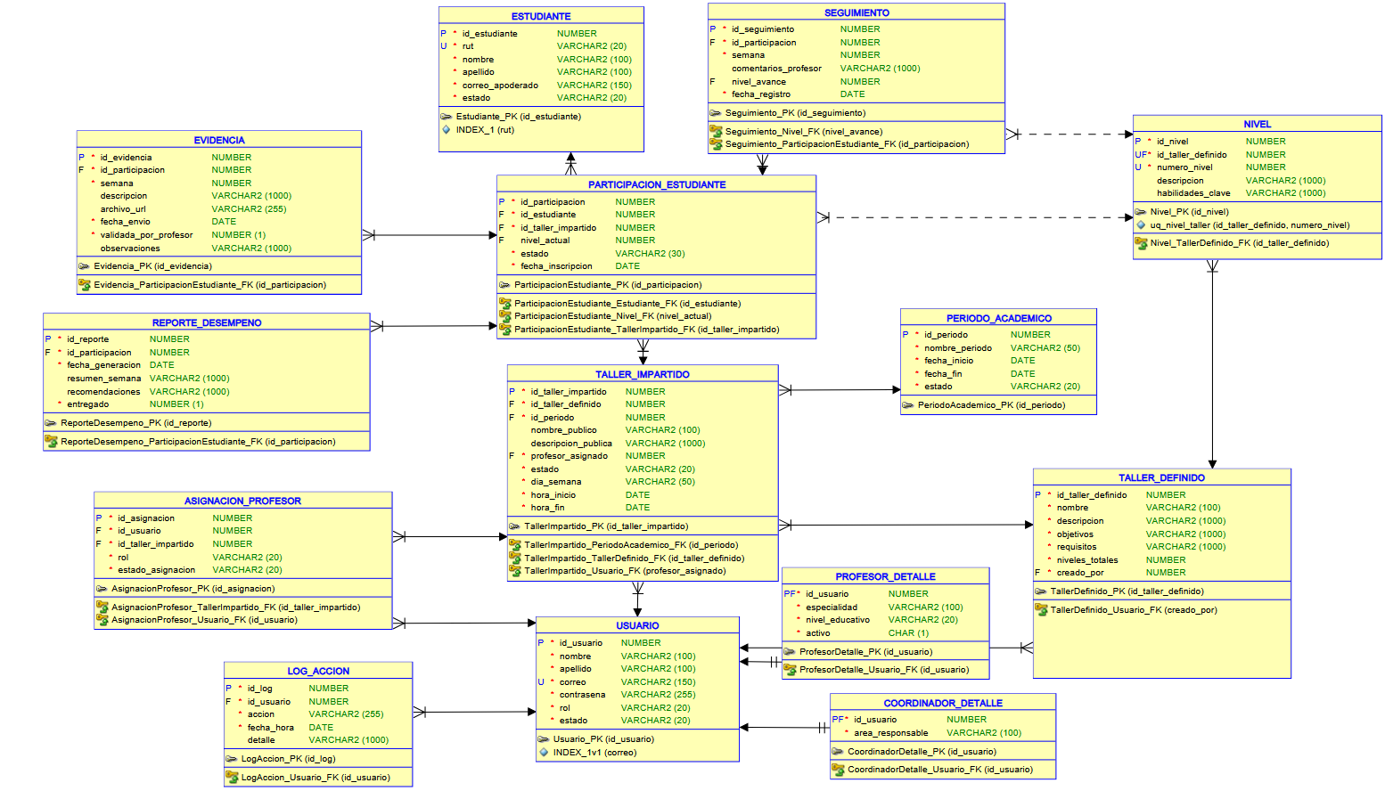

Slide 12







PROYECTO “Skilltrack”
Tecnologías utilizadas

Slide 13
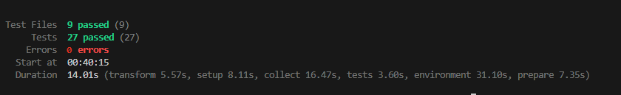
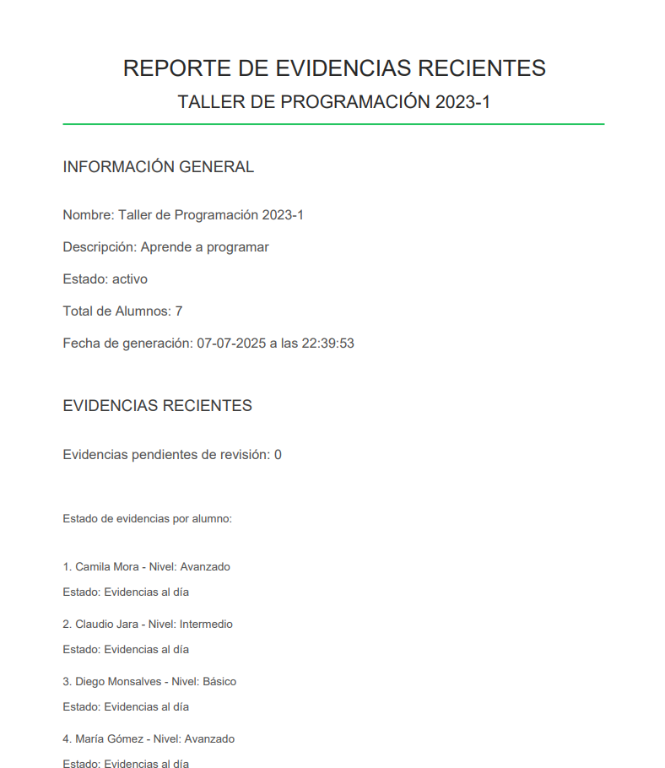
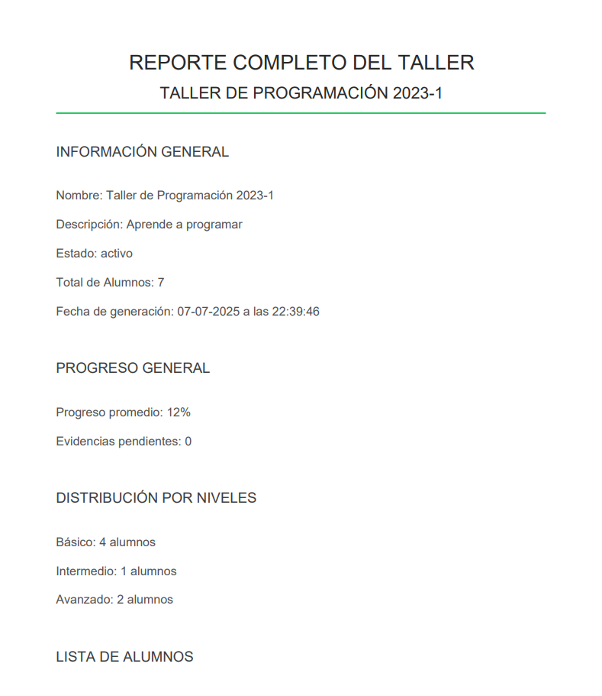
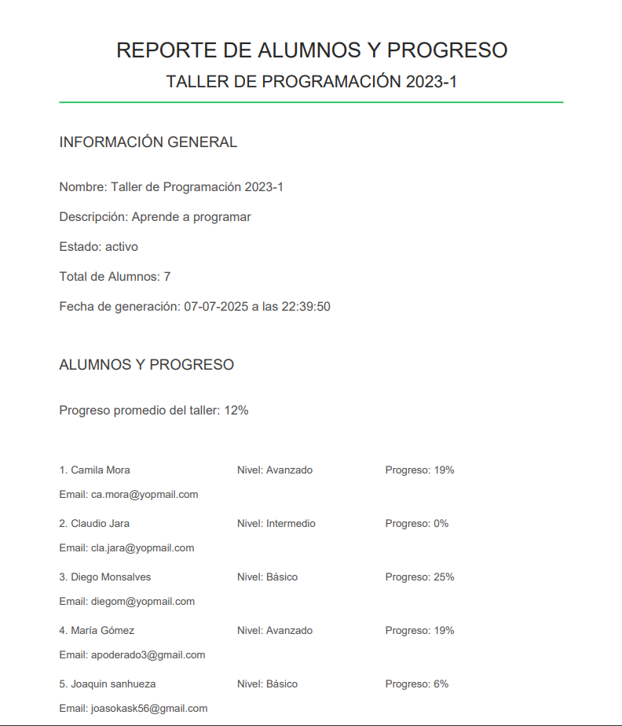
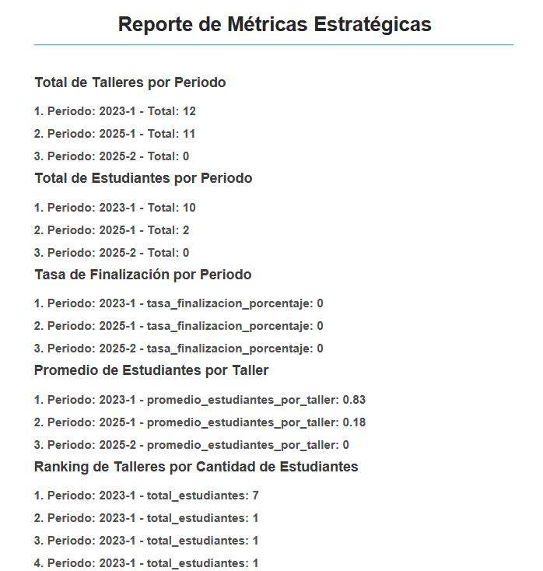
Resultados obtenidos
Renderizado: Verificar que todos los componentes se montan sin errores
Funcionalidad básica: Confirmar que el contenido esperado aparece
Integración: Probar que los componentes funcionan con React Router
Mocking: Simular dependencias externas (Supabase, autenticación)

Slide 14
Obstáculos presentados durante el desarrollo
Definición de los objetivos específicos
Latencia en solicitudes a la base de datos
Diseño de una interfaz intuitiva y funcional
Falta de experiencia en el negocio

Slide 15
DEMOSTRACIÓN DEL RESULTADO DEL PROYECTO

Slide 16
PREGUNTAS

